Slide 1
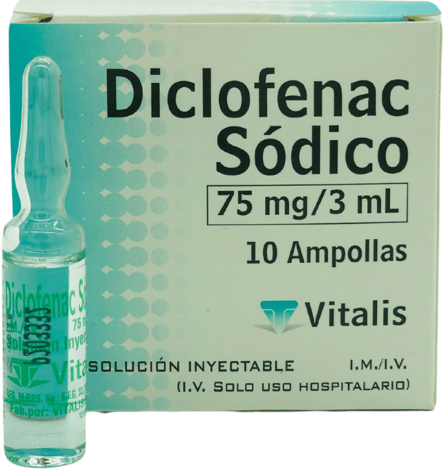
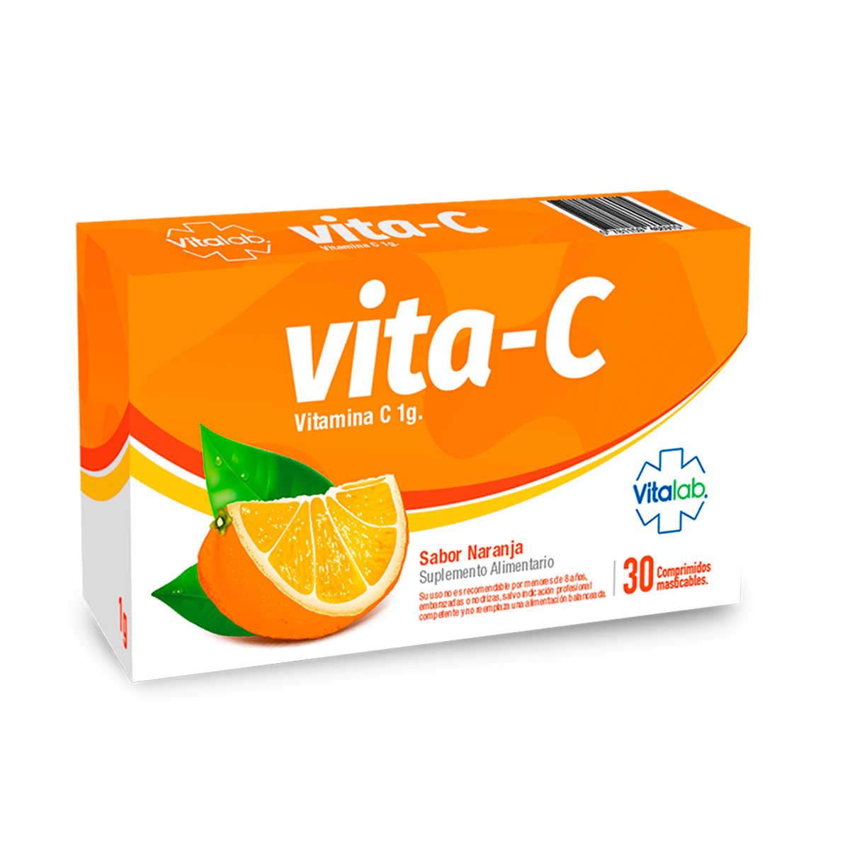
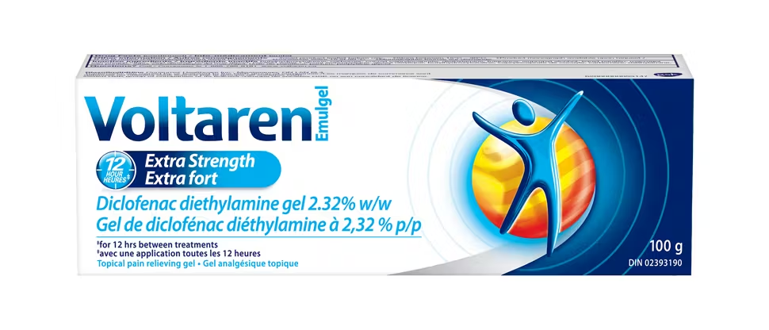
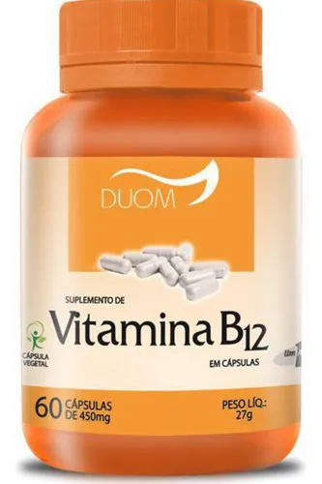
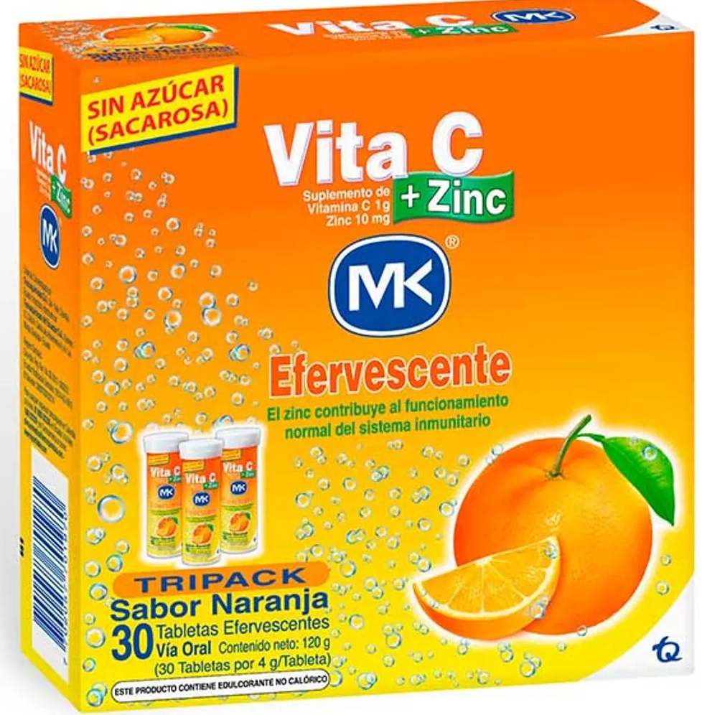
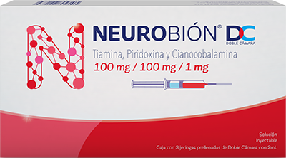

Slide 2
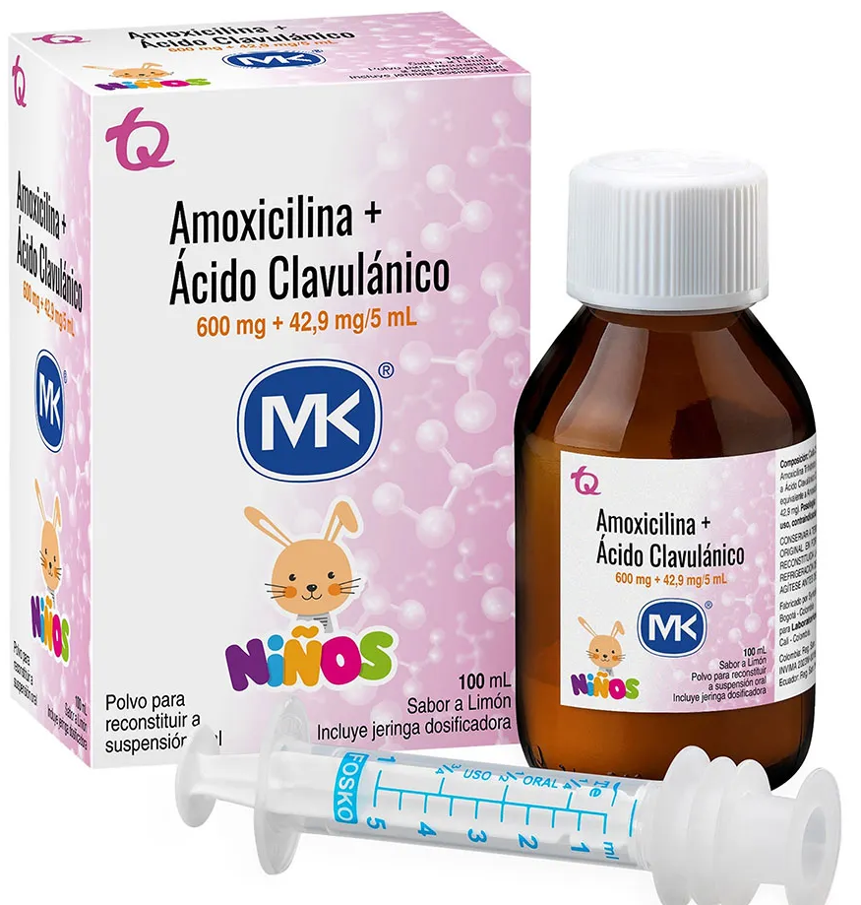
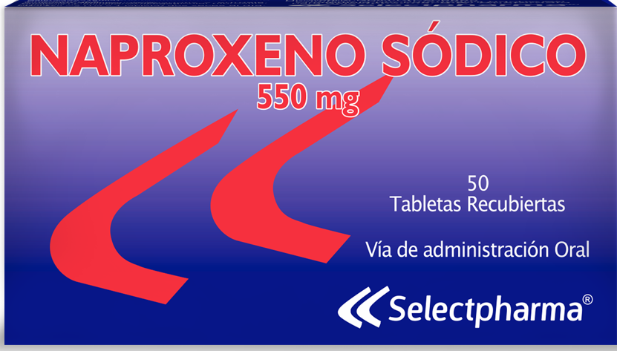
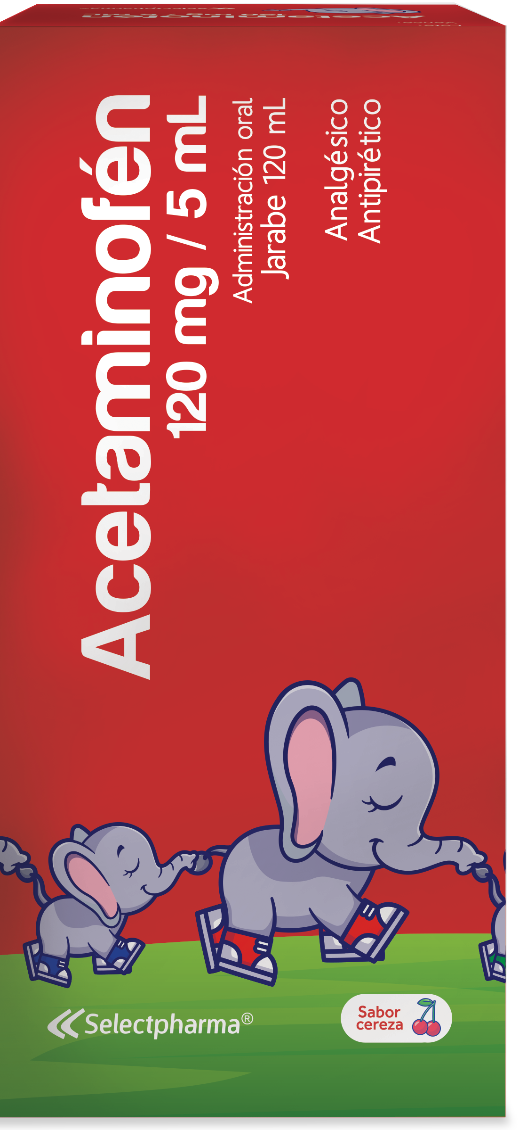
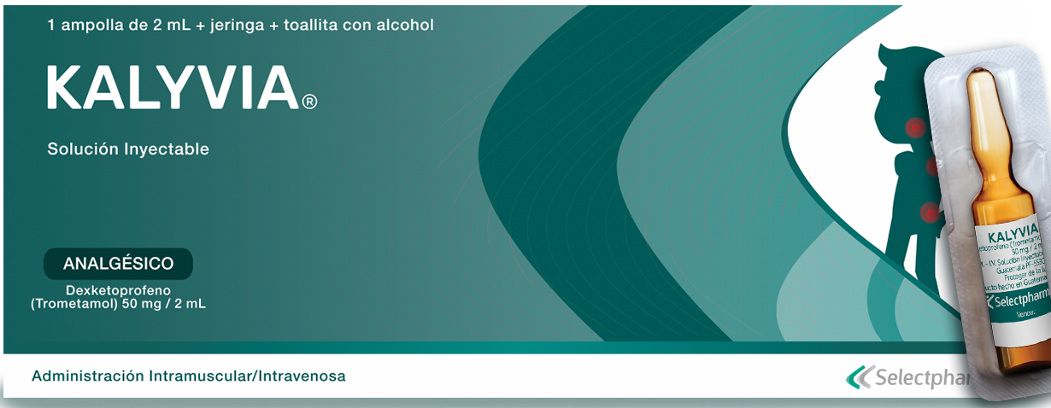
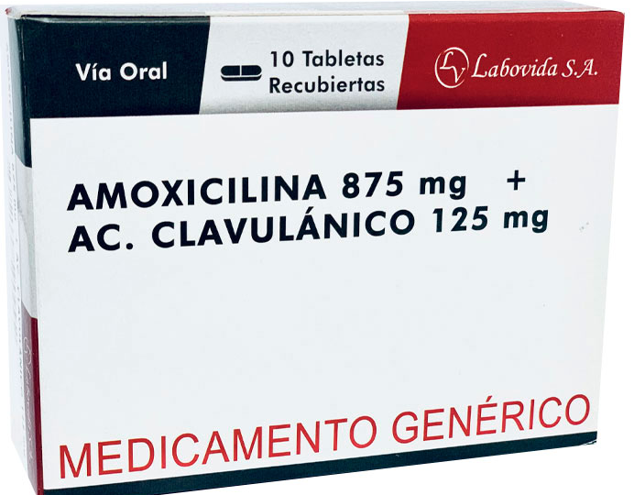

Slide 3
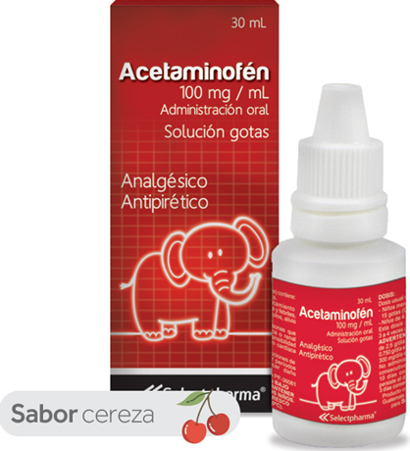
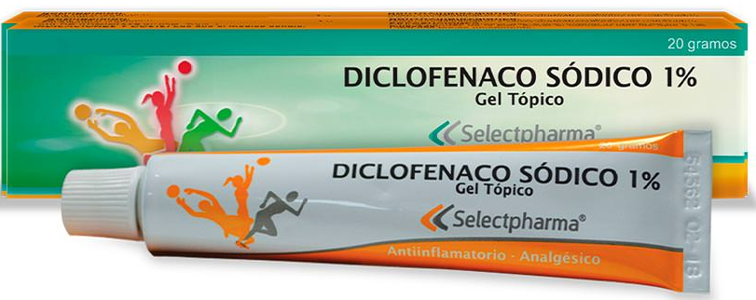
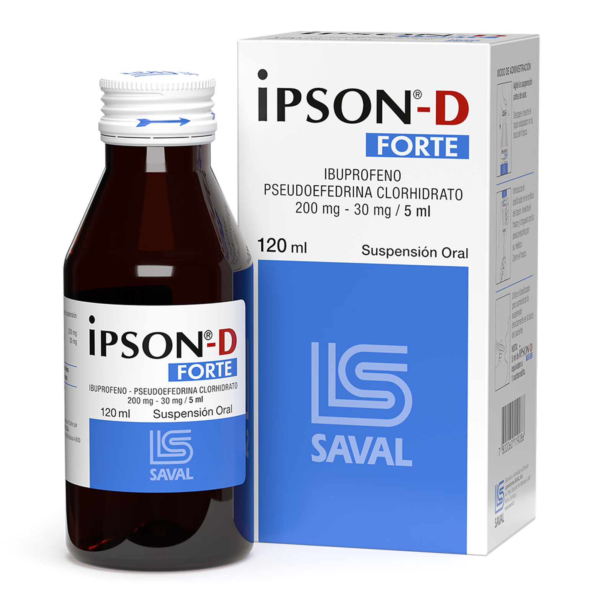
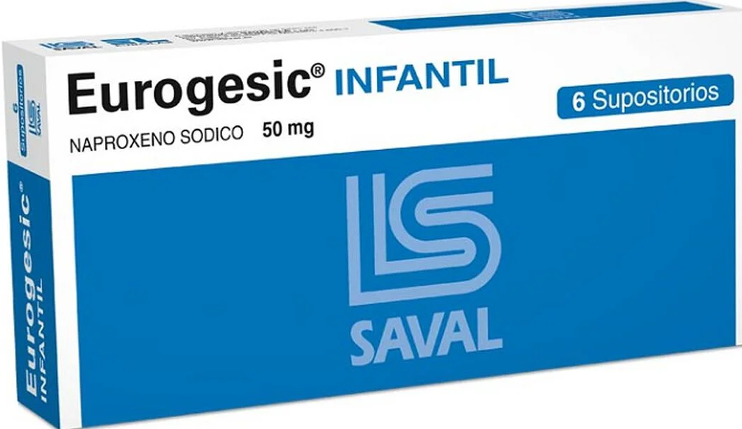
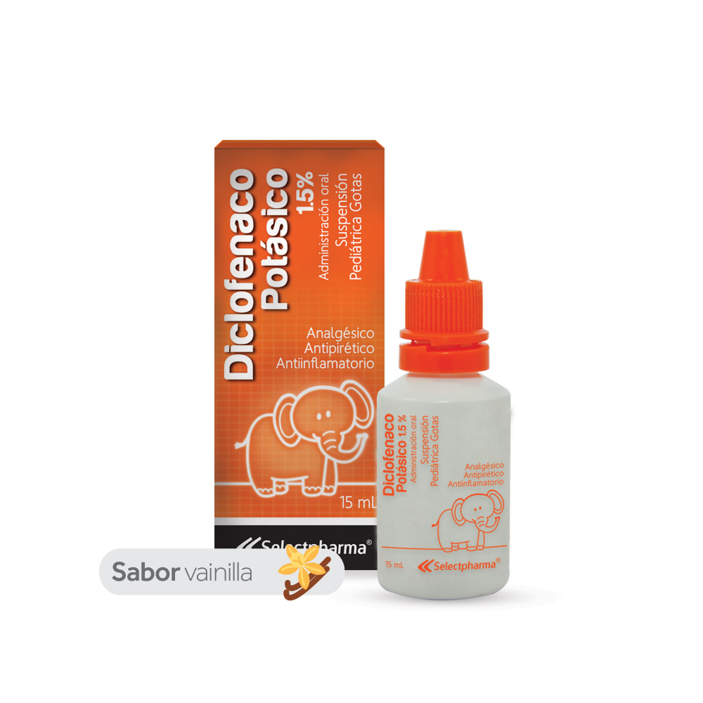
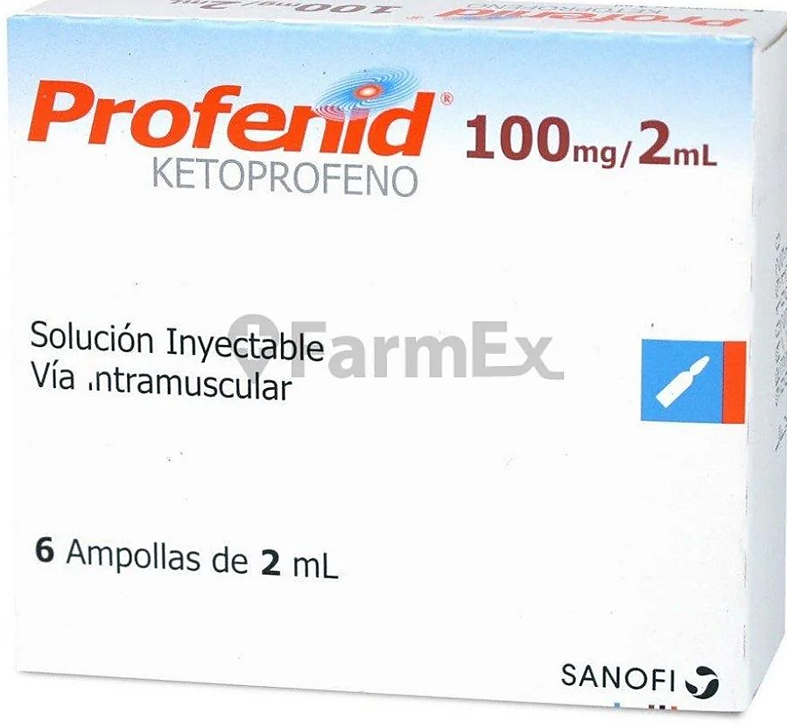
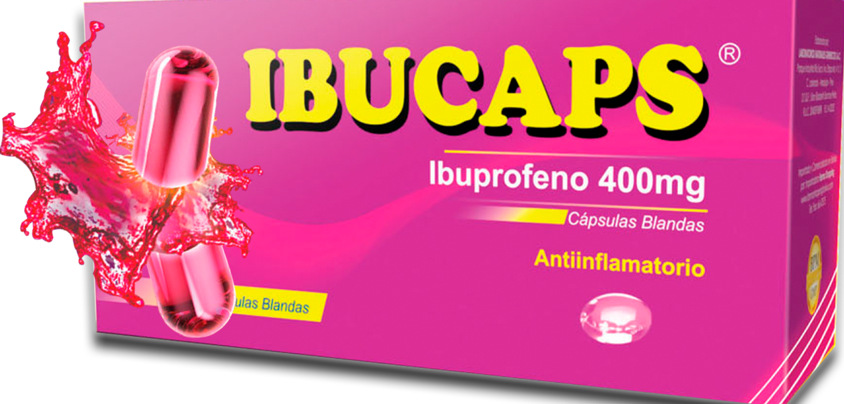

Slide 4
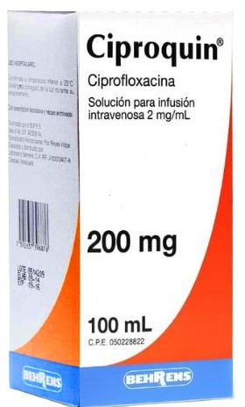
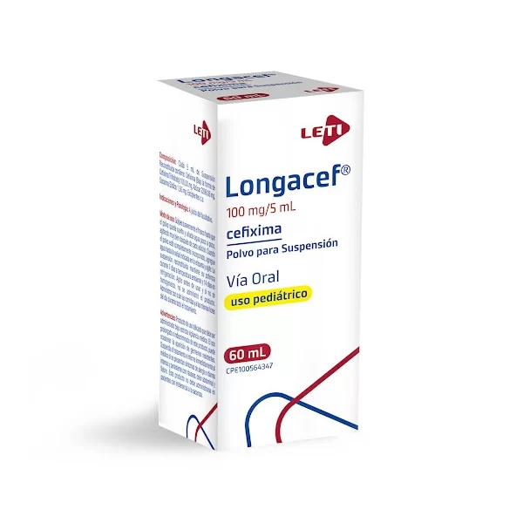
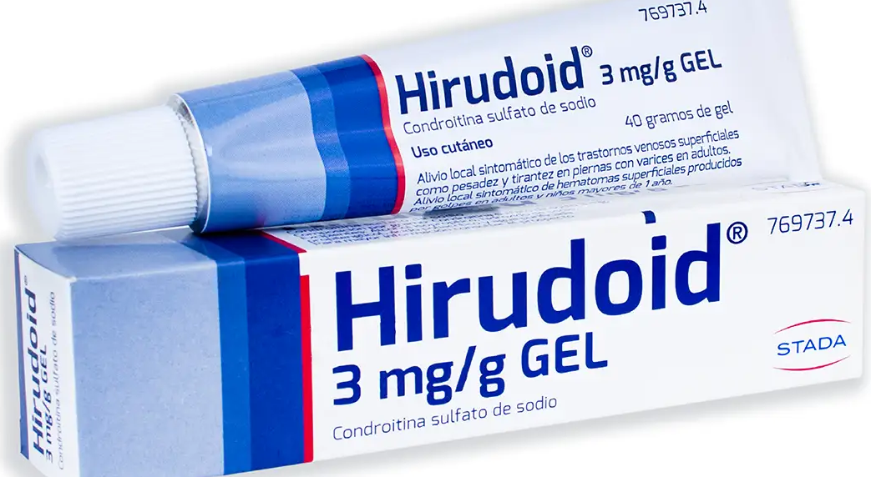

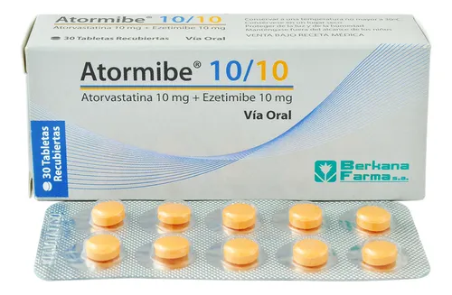
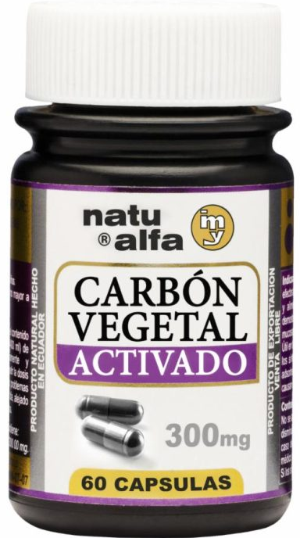
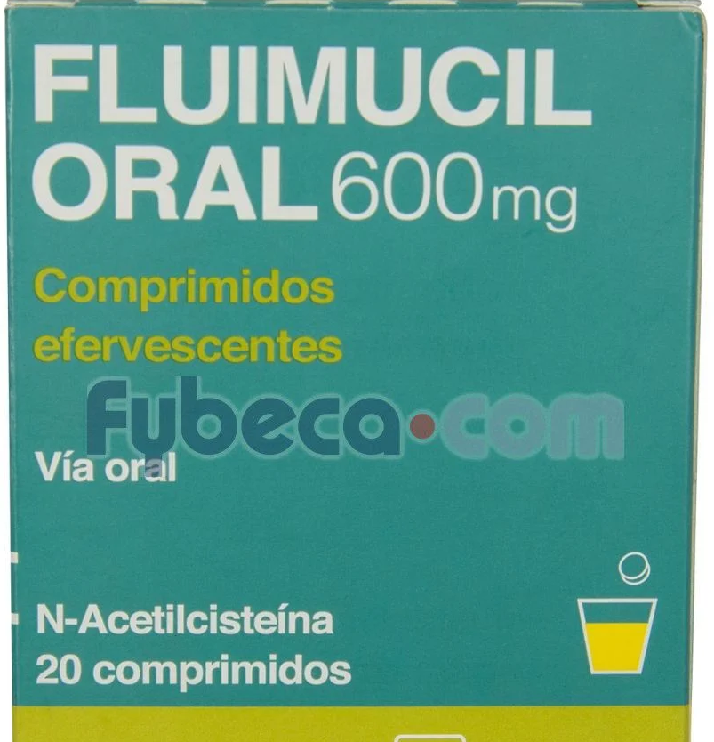
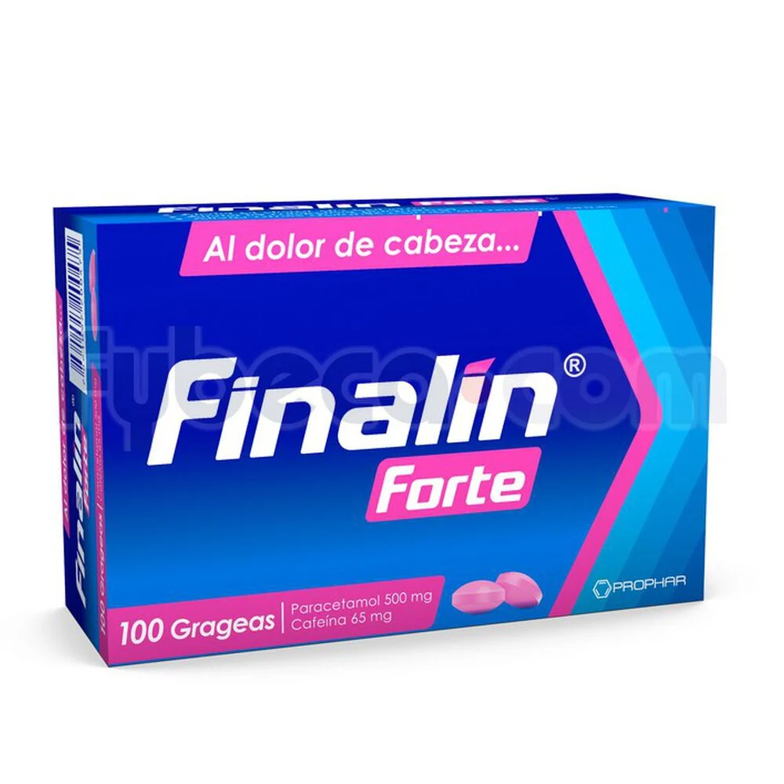

Slide 5
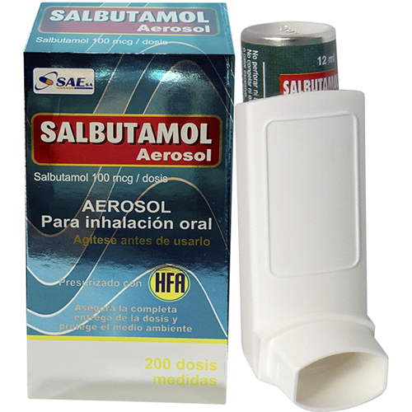
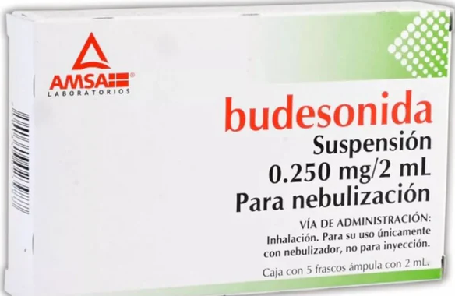
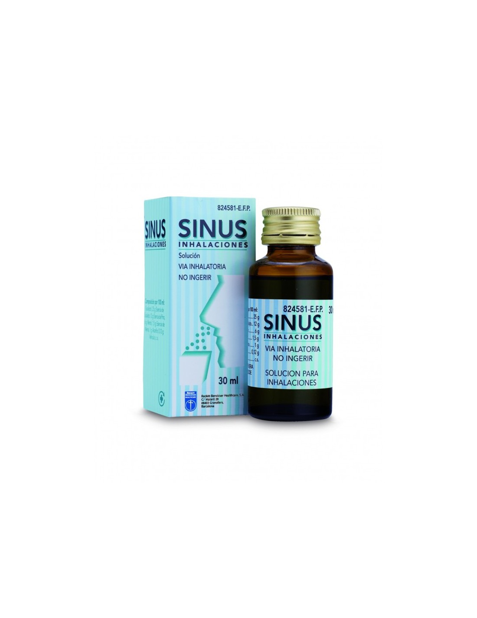
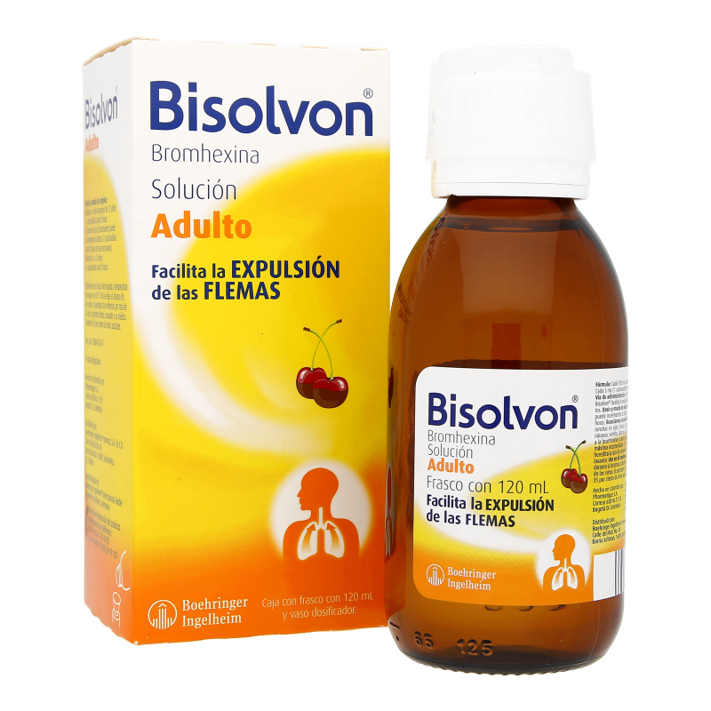
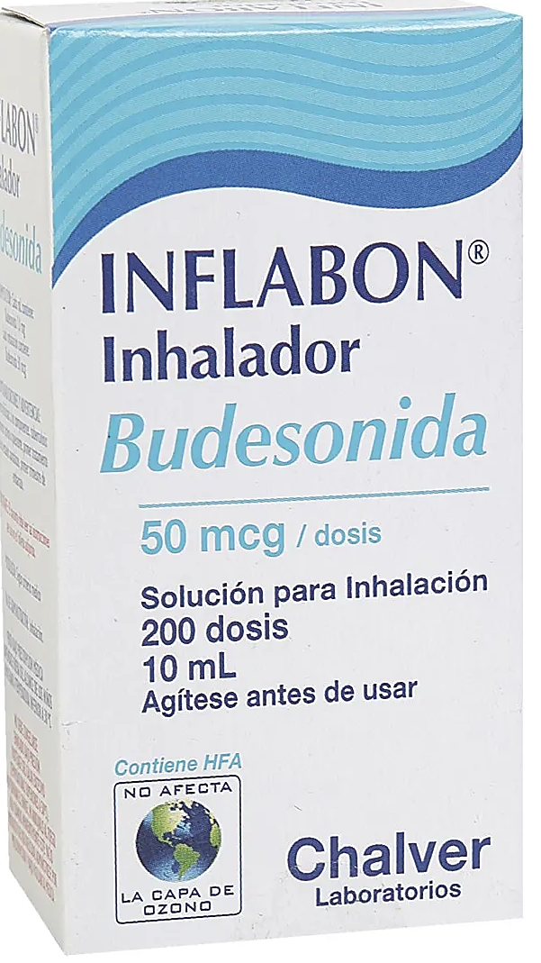
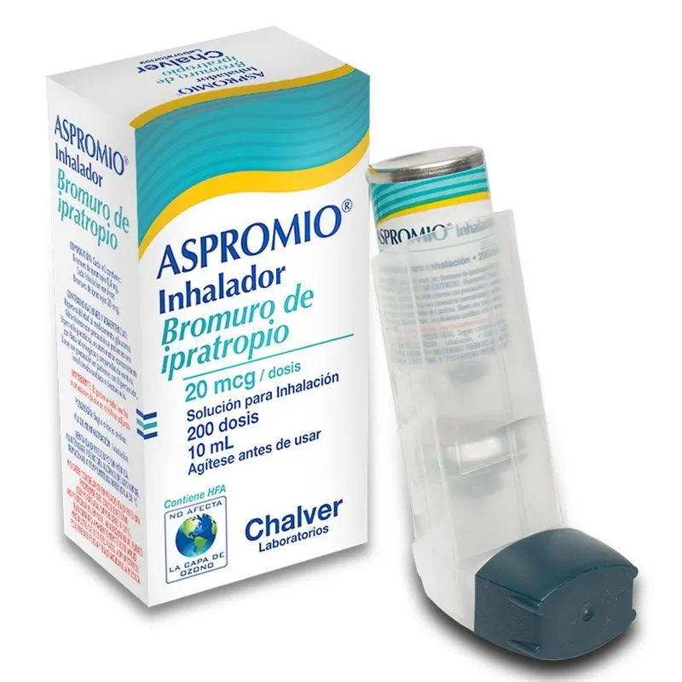

Slide 6
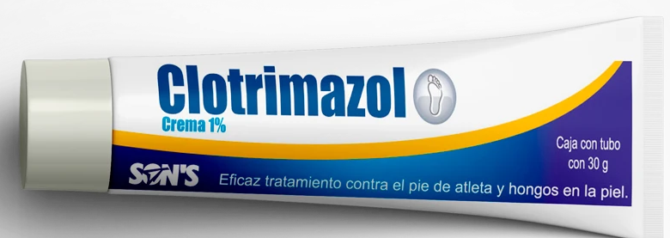
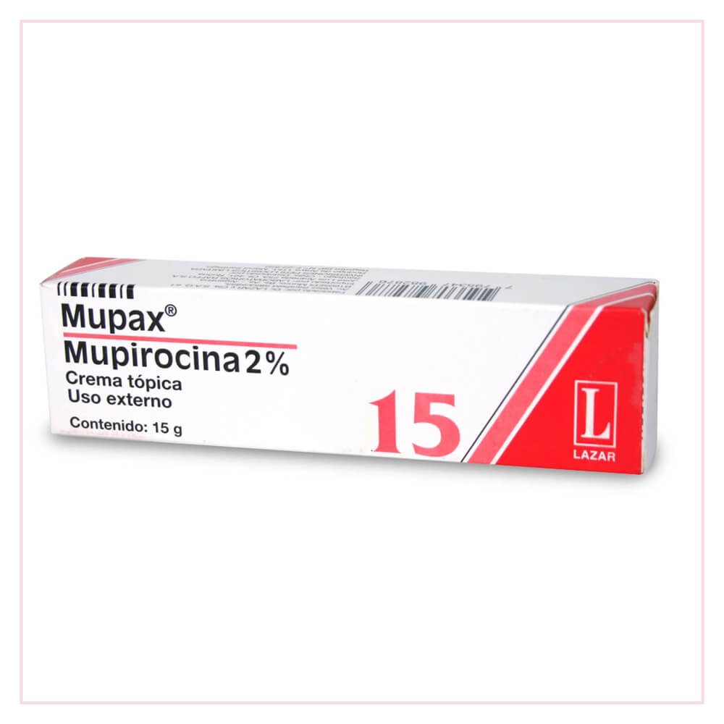
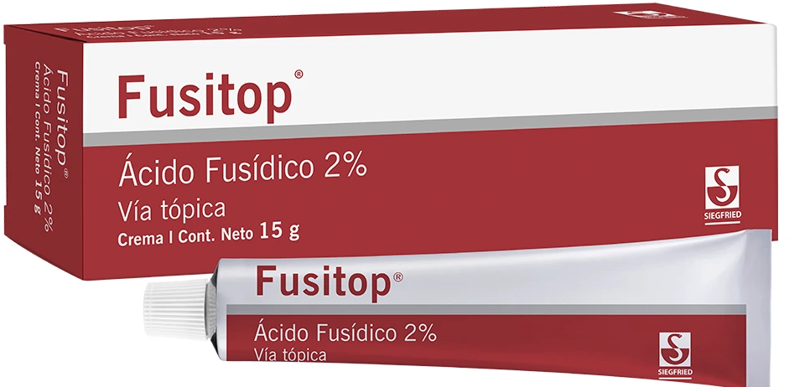
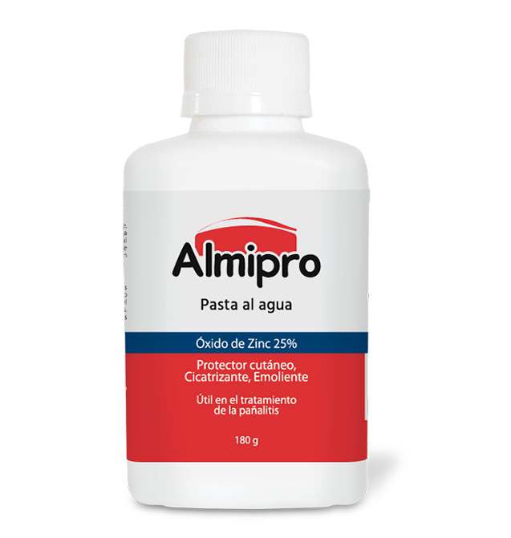
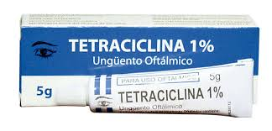
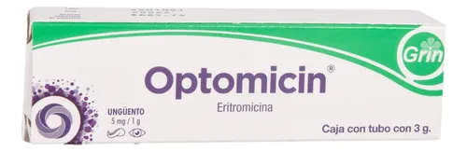
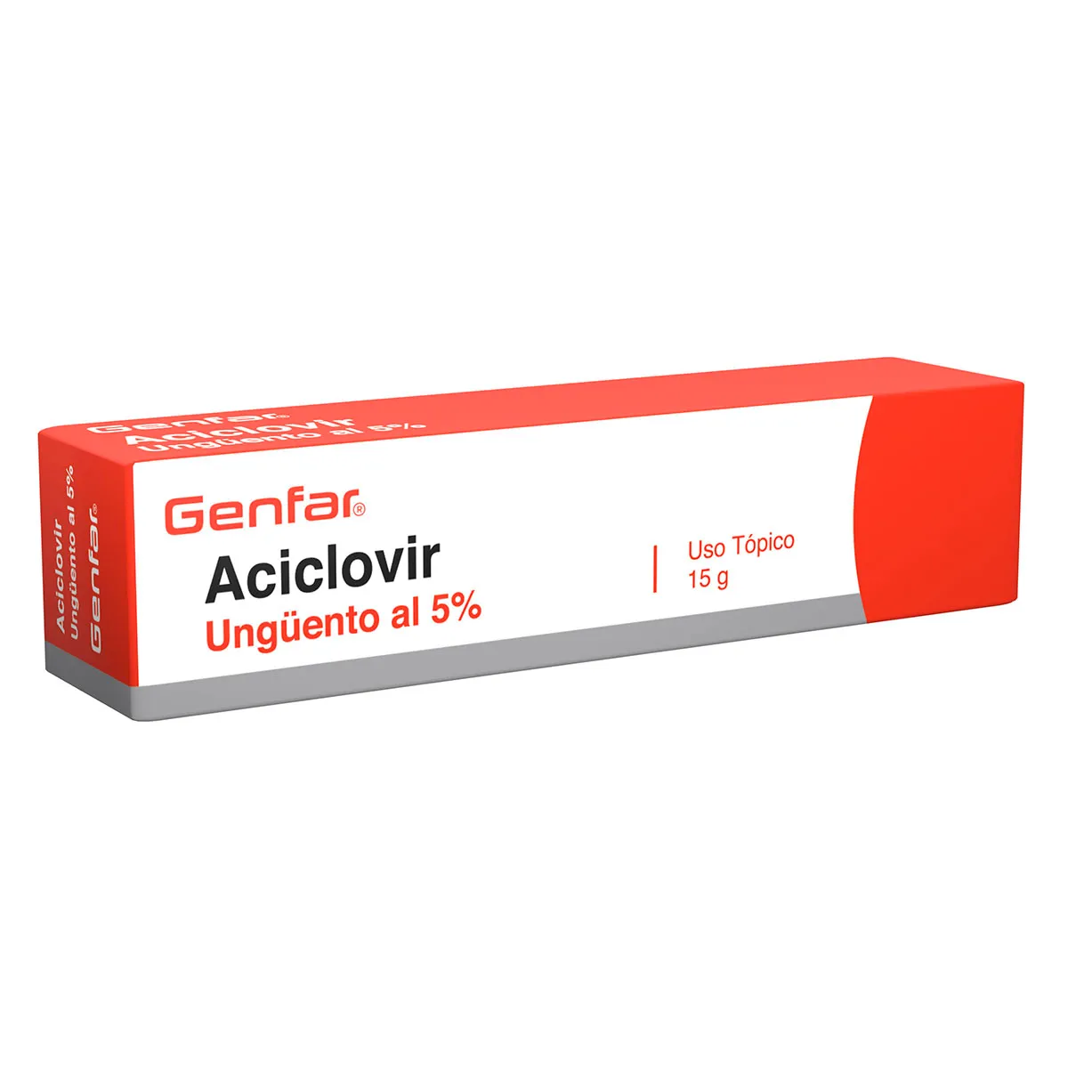
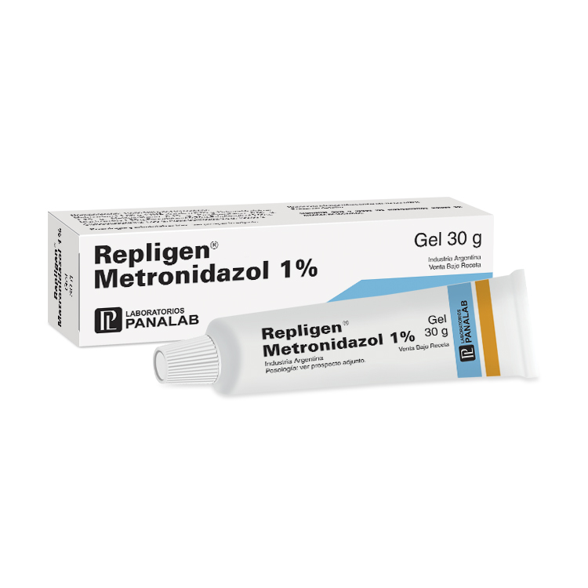

Slide 7
DENOMICACION: ______________________________________
COMERCIALIZACION: ___________________________________
FORMA FARMACEUTICA: ________________________________
PRESENTACION: _______________________________________
CARACTERISTICAS DEL ENVASE: __________________________
VIA DE ADMINISTRACION: _______________________________
GRUPO FARMACOLOGICO:_______________________________
PARA QUE SITUACIONES DE ENFERMEDAD ES UTIL: ____________
______________________________________________________
DENOMICACION: ______________________________________
COMERCIALIZACION: ___________________________________
FORMA FARMACEUTICA: ________________________________
PRESENTACION: _______________________________________
CARACTERISTICAS DEL ENVASE: __________________________
VIA DE ADMINISTRACION: _______________________________
GRUPO FARMACOLOGICO:_______________________________
PARA QUE SITUACIONES DE ENFERMEDAD ES UTIL: ____________
______________________________________________________
DENOMICACION: ______________________________________
COMERCIALIZACION: ___________________________________
FORMA FARMACEUTICA: ________________________________
PRESENTACION: _______________________________________
CARACTERISTICAS DEL ENVASE: __________________________
VIA DE ADMINISTRACION: _______________________________
GRUPO FARMACOLOGICO:_______________________________
PARA QUE SITUACIONES DE ENFERMEDAD ES UTIL: ____________
______________________________________________________
DENOMICACION: ______________________________________
COMERCIALIZACION: ___________________________________
FORMA FARMACEUTICA: ________________________________
PRESENTACION: _______________________________________
CARACTERISTICAS DEL ENVASE: __________________________
VIA DE ADMINISTRACION: _______________________________
GRUPO FARMACOLOGICO:_______________________________
PARA QUE SITUACIONES DE ENFERMEDAD ES UTIL: ____________
______________________________________________________
DENOMICACION: ______________________________________
COMERCIALIZACION: ___________________________________
FORMA FARMACEUTICA: ________________________________
PRESENTACION: _______________________________________
CARACTERISTICAS DEL ENVASE: __________________________
VIA DE ADMINISTRACION: _______________________________
GRUPO FARMACOLOGICO:_______________________________
PARA QUE SITUACIONES DE ENFERMEDAD ES UTIL: ____________
______________________________________________________
DENOMICACION: ______________________________________
COMERCIALIZACION: ___________________________________
FORMA FARMACEUTICA: ________________________________
PRESENTACION: _______________________________________
CARACTERISTICAS DEL ENVASE: __________________________
VIA DE ADMINISTRACION: _______________________________
GRUPO FARMACOLOGICO:_______________________________
PARA QUE SITUACIONES DE ENFERMEDAD ES UTIL: ____________
______________________________________________________
DENOMICACION: ______________________________________
COMERCIALIZACION: ___________________________________
FORMA FARMACEUTICA: ________________________________
PRESENTACION: _______________________________________
CARACTERISTICAS DEL ENVASE: __________________________
VIA DE ADMINISTRACION: _______________________________
GRUPO FARMACOLOGICO:_______________________________
PARA QUE SITUACIONES DE ENFERMEDAD ES UTIL: ____________
______________________________________________________
DENOMICACION: ______________________________________
COMERCIALIZACION: ___________________________________
FORMA FARMACEUTICA: ________________________________
PRESENTACION: _______________________________________
CARACTERISTICAS DEL ENVASE: __________________________
VIA DE ADMINISTRACION: _______________________________
GRUPO FARMACOLOGICO:_______________________________
PARA QUE SITUACIONES DE ENFERMEDAD ES UTIL: ____________
______________________________________________________
DENOMICACION: ______________________________________
COMERCIALIZACION: ___________________________________
FORMA FARMACEUTICA: ________________________________
PRESENTACION: _______________________________________
CARACTERISTICAS DEL ENVASE: __________________________
VIA DE ADMINISTRACION: _______________________________
GRUPO FARMACOLOGICO:_______________________________
PARA QUE SITUACIONES DE ENFERMEDAD ES UTIL: ____________
______________________________________________________
DENOMICACION: ______________________________________
COMERCIALIZACION: ___________________________________
FORMA FARMACEUTICA: ________________________________
PRESENTACION: _______________________________________
CARACTERISTICAS DEL ENVASE: __________________________
VIA DE ADMINISTRACION: _______________________________
GRUPO FARMACOLOGICO:_______________________________
PARA QUE SITUACIONES DE ENFERMEDAD ES UTIL: ____________
______________________________________________________
DENOMICACION: ______________________________________
COMERCIALIZACION: ___________________________________
FORMA FARMACEUTICA: ________________________________
PRESENTACION: _______________________________________
CARACTERISTICAS DEL ENVASE: __________________________
VIA DE ADMINISTRACION: _______________________________
GRUPO FARMACOLOGICO:_______________________________
PARA QUE SITUACIONES DE ENFERMEDAD ES UTIL: ____________
______________________________________________________
DENOMICACION: ______________________________________
COMERCIALIZACION: ___________________________________
FORMA FARMACEUTICA: ________________________________
PRESENTACION: _______________________________________
CARACTERISTICAS DEL ENVASE: __________________________
VIA DE ADMINISTRACION: _______________________________
GRUPO FARMACOLOGICO:_______________________________
PARA QUE SITUACIONES DE ENFERMEDAD ES UTIL: ____________
______________________________________________________

